Slide 1


Slide 2
X86指令集

Slide 3
X86指令集的基本特色
  向下兼容
  变长指令
    1-15 字节，多数为2-3字节长度
  多种寻址方式（可访问不对齐内存地址）
eax
ebx
ecx
edx
esp
ebp
esi
edi
eax
ebx
ecx
edx
esp
ebp
esi
edi
1
2
4
8
None
8-bit
16-bit
32-bit
Offset =
+
*
+
Base Index scale displacement

Slide 4
  指令集的通用寄存器个数有限
    X86-32系统下拥有8个通用寄存器（x86-64扩展到16个）
  至多只有一个操作数在内存中，另一个操作数为立即数或者寄存器

Slide 5
%rax
%r8
%eax
%r8d
%rdx
%r9
%edx
%r9d
%rcx
%r10
%ecx
%r10d
%rbx
%r11
%ebx
%r11d
%rsi
%r12
%esi
%r12d
%rdi
%r13
%edi
%r13d
%rsp
%r14
%esp
%r14d
%rbp
%r15
%ebp
%r15d

Slide 6
X86指令类型
  数据传输指令
    在存贮器和寄存器、寄存器和输入输出端口之间传送数据
    通用数据传送指令
    MOV、PUSH、POP、XCHG
    累加器专用传送指令
    IN、OUT、XLAT
    地址传送指令
    LEA、LDS、LES
    标志寄存器传送指令
    LAHF、SAHF、PUSHF、POPF
    类型转换指令
    CBW、CWD

Slide 7
算术指令
    • 加法指令
    ADD、ADC、INC
    • 减法指令
    SUB、SBB、DEC、NEG、CMP
    • 乘法指令
    MUL、IMUL
    • 除法指令
    DIV、IDIV
    • 十进制调整指令
    DAA、DAS、AAA、AAS、AAM、AAD

Slide 8
逻辑指令
• 逻辑运算指令
AND、OR、NOT、XOR、TEST
• 移位指令
SHL、SHR 、 SAL 、SAR、ROL、ROR、RCL、RCR

Slide 9
控制转移指令：
  • 无条件转移指令
    JMP
  • 条件转移指令
    JZ / JNZ 、 JE / JNE、 JS / JNS、 JO / JNO、
    JP / JNP、 JB / JNB、 JL / JNL、 JBE / JNBE、
    JLE / JNLE、 JCXZ
  • 循环指令
    LOOP、LOOPZ / LOOPE、LOOPNZ / LOOPNE
  • 子程序调用和返回指令
    CALL、RET
  • 中断与中断返回指令
    INT、INTO、IRET

Slide 10
处理机控制与杂项操作指令：
• 标志处理指令
CLC、 STC、 CMC、
CLD、STD、
CLI、STI
• 其他处理机控制与杂项操作指令
NOP、HLT、WAIT、ESC、LOCK

Slide 11
X86浮点指令与SIMD
  专用的浮点寄存器（最初为80-bit internal registers，后宽度逐步扩展）
    IEEE Standard 754（Established in 1985 as uniform standard for floating point arithmetic）
      Extended precision: 15 exp bits, 63 frac bits
    早先的x86中浮点寄存器是一个基于栈的结构（而RISC处理器中的浮点寄存器一般可使用寄存器号直接寻址，并且寄存器个数较多）
      ST0 ~ ST7
s
exp
frac
Notes:
8087协处理器

Slide 12
SIMD (Single Instruction Multi-DATA)
  单指令、多数据指令，使得多个运算可以在同一条指令内并发进行（向量运算）
    通常其复用浮点寄存器，如128-bit的寄存器可以同时存放2或4个浮点数 (64 or 32 bits wide respectively)；或者是2, 4, 8 或16个整数,同时进行相同运算
    充分利用应用的数据并发性
  Intel Sandy Bridge架构拥有了256-bit 的SIMD 指令(including 256-bit memory load and store， AVX).
  SIMD位宽的加大的一个前提条件是访问内存指令的数据宽度的增大
    但是SIMD的应用效率取决于两个方面，一是处理器的IO带宽；二是应用自身的特性能否提供充分的数据并发性
Notes:
画图表示 SIMD的存储
“肚子大口小”的困境。。。

Slide 13

较早的MMX（1997， Intel）
  主要应用于多媒体处理
  MMX “增加”了8 个寄存器（MM0~MM7 ）
    实际上，其复用了现有的浮点寄存器（ST0~ST7），但是寻址方式不同
      寄存器号直接寻址
  任一个MMX寄存器的宽度是64bit，使用了packed data types（two 32-bit integers (doubleword), four 16-bit integers (word) or eight 8-bit integers）

Slide 14
  MMX的缺点
    只支持整数运算，浮点数运算仍然要使用传统浮点指令。
    与浮点寄存器相互重叠，这限制了MMX指令在需要大量浮点运算的程序，如三维几何变换、裁剪和投影中的应用
    栈式暂存器结构，使得硬件上将其流水线化和软件上合理调度指令都很困难，这成为提高x86架构浮点性能的一个瓶颈。
3DNow!（AMD）
    K6-2处理器是第一个能执行浮点SIMD指令的x86处理器
    SIMD多媒体指令集，支持单精度浮点数的向量运算

Slide 15
SSE （Streaming SIMD Extensions）
  SSE 彻底抛弃了传统的栈式浮点处理器结构，
  8个独立的128位寄存器 （XMM0 ~ XMM7），64位结构下增至16个
  SSE-1——同时处理4个32位单精度浮点数
  SSE-2——增加了对于2 x 64位浮点或者整数、4x32位整数、8x16位整数、16x8位整数的支持

Slide 16
  Intel SandyBridge架构引入了Advanced Vector Extensions指令集扩展
    SIMD 寄存器宽度增至256位，16个寄存器(YMM0–YMM15）
      向下兼容SSE
      每个周期可以进行两个256-bit 的AVX操作
    引入了三操作数的指令，
    Sandy Bridge架构支持256位的内存访问接口
    2015年计划推出最新的AVX-512 （512位）

Slide 17
为何X86指令集长久不衰？
  商业上的成功是其主要原因（生态环境）
  技术上注重向下兼容
    一个反例是Itanium（IA-64， Explicitly Parallel Instruction Computing ），技术创新但是无法兼容，已基本“死亡”

Slide 18
X86指令集的缺点？
  向下兼容导致指令集越来越大、越复杂
  类RISC内核，采用micro-op模式进行翻译，使得功耗相对增大，这导致其在注重低功耗的嵌入式领域不易占优势
  对很多领域而言，资源利用率低
      在高性能计算领域，300余条X86指令中，大致只有80余条是被科学计算所需要的（美国劳伦斯伯克利国家实验室的研究， 2009）

Slide 19
MIPS指令集

Slide 20
经典的RISC指令集（主要应用于嵌入式领域）
  MIPS I、MIPS II、MIPS III、MIPS IV到MIPS V，嵌入式指令体系MIPS16、MIPS32到MIPS64的发展已经十分成熟
  为充分利用处理器的流水线结构，其设计思想是使得各个指令的流水线分段较为均匀
    分段一致，每段的操作时延相差不多，从而提高主频
    尽量使得能够每一周期完成一条指令，控制相对简单
  尽量利用软件办法避免流水线中的数据相关/控制相关问题
    一个实例：Delay Slot
Notes:
画图。。。

Slide 21
  以寄存器为中心（32个），只有Load/Store指令访问内存，所有的计算类型的指令均从寄存器堆中读取数据并把结果写入寄存器堆中。
    MIPS32还定义了32个浮点寄存器
  MIPS32指令集的指令格式非常规整，所有的指令长度一定，而且指令操作码在固定的位置上。
  MIPS指令的寻址方式非常简单，每条指令的操作也较简单

Slide 22
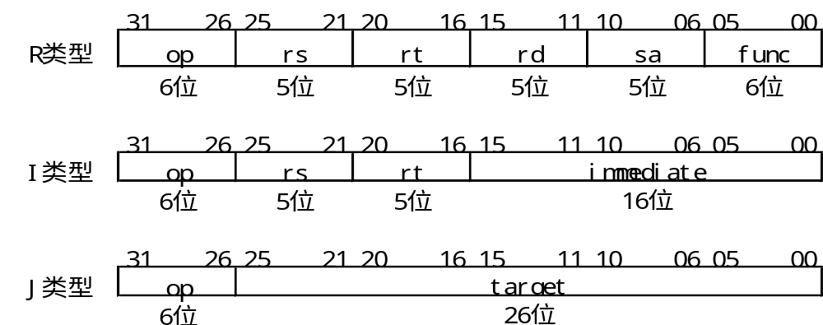
MIPS32TM的指令格式只有3种
  R（register）类型的指令从寄存器堆中读取两个源操作数，计算结果写回寄存器堆。
  I（immediate）类型的指令使用一个16位的立即数作为源操作数。
  J（jump）类型的指令使用一个26位立即数作为跳转的目标地址（target address）。
Notes:
sa（shift amount）由移位指令使用，定义移位位数

Slide 23
Load和Store指令都为立即数（I-type）类型，用来在存储器和通用寄存器之间的储存和装载数据。MIPS指令集只有该类指令访问内存，而其他指令都在寄存器之间进行，所以指令的执行速度较高。
  该类指令只有基址寄存器的值加上扩展的16位有符号立即数一种寻址模式，数据的存取方式可以是字节（byte）、字（word）和双字（Double word）。
Notes:
对比的提一下x86的字长：16位

Slide 24
  MIPS扩展指令集
    MIPS-3D， 浮点SIMD 用于三维几何处理（MIPS64架构下）
    Vertex transformation (matrix multiplication)
    Clip-check (compare and branch)
    Transform to screen coordinates (perspective division using reciprocal)
    Lighting : infinite and local (normalization using reciprocal square root)
  采用MIPS64浮点运算单元和双单精度数据类型。
    PS (paired-single，双单精度)操作可对64位寄存器中的两个32位浮点值进行运算，从而提供2路SIMD (单指令多数据)能力

Slide 25
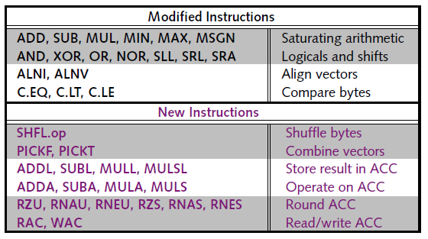
  MIPS扩展指令集
    MDMX (MaDMaX， MIPS digital media extensions)
      定义了一个“新”的64位寄存器堆（32个）以及一个192位的乘法累加器
        重命名了现有的浮点寄存器
      新的数据类型： octo byte (8x8 Bit) and quad half (4x16 Bit)
        这些数据类型常见于音视频、图像处理应用

Slide 26
  MIPS扩展指令集
    MIPS16e
    16位指令 ，指令集被压缩，代码存储容量要求减小，从而降低系统成本
    相比MIPS32，利用MIPS16e编译的应用程序平均减小30%
      32个通用寄存器中有8个可用于MIPS16e模式
      与MIPS32一起使用时，支持8位、16位和32位数据类型；与MIPS64一起使用时，支持8位、16位、32位和64位数据类型
    MIPS16e 和 MIPS32/64之间的模式切换支持：通过一条特殊的跳转指令来实现模式切换的软件控制

Slide 27
小结
  MIPS是一个经典的RISC指令集，兼具RISC设计的简洁优雅与不足
    代码密度较低
    应用于嵌入式领域，32bit指令有些“大材小用”
    因此注重扩展，包括提高代码密度（16位指令）以及多媒体、加密领域的指令扩展

Slide 28
ARM指令集

Slide 29
“有些不同”的RISC指令集（32位）
  ARM 指令提供简单的操作，使一个周期就可以执行一条指令。编译器或者程序员通过几条简单指令的组合来实现一个复杂的操作
  ARM 指令集大多数指令采用相同的字节长度，并且在字边界上对齐，字段位置固定，特别是操作码的位置。
  ARM 处理器使用Load/Store 的存储模式，其中只有Load 和Store 指令才能从内存中读取数据到寄存器，所有其他指令只对寄存器中的操作数进行计算。
    16 个32位寄存器

Slide 30
与MIPS相比，寻址相对复杂
  立即数寻址
  每个立即数都是采用一个8位的常数循环右移偶数位间接得到。
  寄存器寻址
  ADD R3，R2，R1，LSR #2
  寄存器R1的内容右移了两位，但是注意本指令执行完毕以后R1的内容并不改变。
  前变址、自动变址和后变址
  1、前变址：LDR R0，[R1，#4]
  R1寄存器的内容先加4，然后执行内存操作，但操作完毕以后，R1的内容不变。
  2、自动变址
  R1寄存器的内容先加4，然后执行内存操作，R1变化
  3、后变址：LDR R0，[R1]，#4
  先进行内存操作，然后R1+4->R1（即操作完毕后，变化）
  栈寻址

Slide 31
  多寄存器寻址
采用多寄存器寻址方式，一条指令可以完成多个寄存器值的传送。这种寻址方式可以用一条指令完成传送最多16个通用寄存器的值。
LDMIA R0!，{R1，R2，R3，R4}
；R1←[R0]
；R2←[R0＋4]
；R3←[R0＋8]
；R4←[R0＋12]
该指令的后缀IA表示在每次执行完加载/存储操作后，R0按字长度增加，因此，指令可将连续存储单元的值传送到R1～R4。

Slide 32
  多数指令支持条件执行
    A 4-bit condition code selector
      多数处理器只有跳转指令有条件码判断
    这一设计的优势在于对于简单的if-else语句，无需产生跳转指令；
      劣势在于减少了“立即数”域的位数
while(i != j) {
if (i > j)
i -= j;
else
j -= i;
}
loop CMP Ri, Rj ; set condition "NE" if (i != j),
; "GT" if (i > j),
; or "LT" if (i < j)
SUBGT Ri, Ri, Rj ; if "GT" (greater than), i = i-j;
SUBLT Rj, Rj, Ri ; if "LT" (less than), j = j-i;
BNE loop ; if "NE" (not equal), then loop
Notes:
MIPS X86也有，但是种类少很多

Slide 33
  其他特性（一般RISC指令集所不具备的）
    PC-relative addressing
    融合数据处理功能（数据移动、算术计算）与移位（ shifts 与rotates ）功能

Slide 34
  ARM的Thumb指令集
    Thumb指令可以看做是ARM指令压缩形式的子集，为提高代码密度而引入的
    必须与ARM指令集混用
    主要区别
      除了跳转指令 有条件执行功能外,其它指令均为无条件执行
      没有乘加指令及 64 位乘法指令等，且指令的第二操作数受到限制
      The shorter opcodes give improved code density overall, even though some operations require extra instructions. In situations where the memory port or bus width is constrained to less than 32 bits, the shorter Thumb opcodes allow increased performance compared with 32-bit ARM code, as less program code may need to be loaded into the processor over the constrained memory bandwidth.

Slide 35
  浮点运算扩展
    ARM的浮点运算能力不是强项
      某些ARM内核只支持软件浮点指令模拟
    VFP
      single-precision and double-precision floating-point computation
      但是对于SIMD的支持不好
    NEON
      64/128位的 SIMD浮点指令集（相当于Intel的SSE）
      采用独立的寄存器堆与硬件流水线
      支持8-, 16-, 32- and 位整数与单精度(32-bit) 浮点数据与计算

Slide 36
小结
  ARM指令集介于经典的RISC与CISC之间，相对复杂
  注重代码密度，降低功耗
  浮点较弱，逐步扩展强化

Slide 37
小结
  CISC与RISC指令集互为借鉴，走向融合
  兼容性考虑是指令集发展的关键性因素
  为提高数据并行度，SIMD扩展是指令集发展的一个共性
    但是取决于处理器访问存储的宽度以及应用的特性
    充分利用SIMD是一个非常困难的事！

Slide 38


Slide 39
Power Struggles: Revisiting the RISC vs. CISC Debate on Contemporary ARM and x86 Architectures
  In the 19th IEEE International Symposium on High Performance Computer Architecture (HPCA 2013)
  Question
    The question of whether ISA plays an intrinsic role in performance or energy efficiency is becoming important. We seek to answer this question through a detailed measurement based study on real hardware running real applications.
  Answer
    We ﬁnd that ARM and x86 processors are simply engineering design points optimized for different levels of performance, and there is nothing fundamentally more energy efﬁcient in one ISA class or the other. The ISA being RISC or CISC seems irrelevant.

